Slide 1
Hügieenitooted, koristustarvikud ja -masinad
Koostas Endla Kuura

Slide 2
Majutusasutustes kasutatavad hügieenitooted
WC paberid + sobivad hoidikud
Kätekuivatuspaberid + sobivad hoidikud
Seebid – vedelseebid ja tükkseebid
Duššigeelid ja šampoonid
Vannimütsid
Vanniõlid, aroomiõlid
Klaasialused
Salvrätikud jne

Slide 3
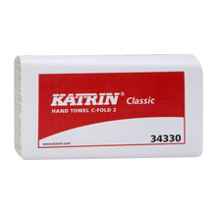
Pabertoodete kvaliteediklassid
Kõrgem kvaliteet – 100% tselluloosist
Keskmine kvaliteediklass – 50% tselluloosi, 50% vanapaberit
Madalam kvaliteediklass – 100% vanapaberist tooted
Suurimad paberitootjad – TORK ja KATRIN
Ökotoodetel valge luige märk
või eurolilleke

Slide 4
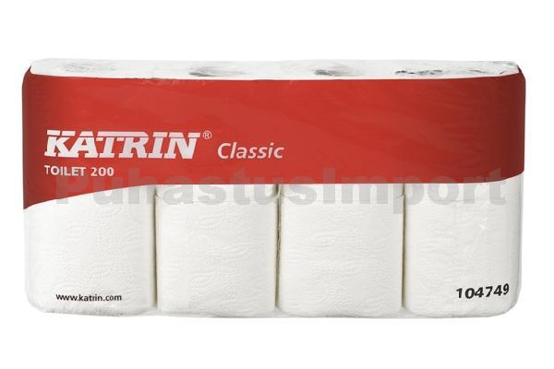
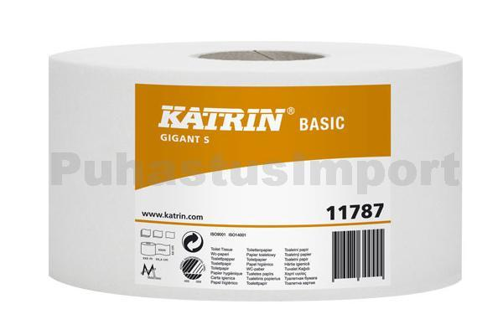
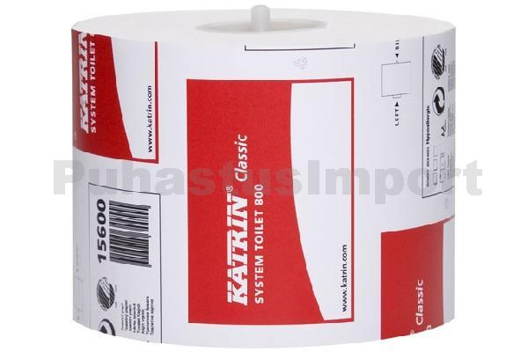
WC paberid - rullpaberid
Väikesed rullid – kasutatakse majutusruumides ja mitmerullilistes hoidikutes üldkasutatavates WC –des
Keskmise suurusega rullid (keskväljatõmbega) - üldkasutatavates WC –des
Suured rullid – üldkasutatavates WC -des

Slide 5
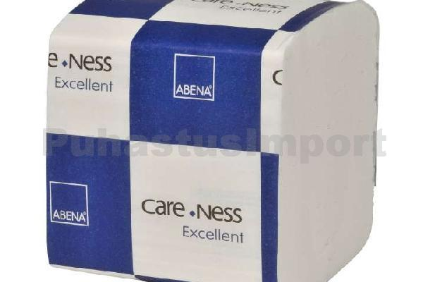
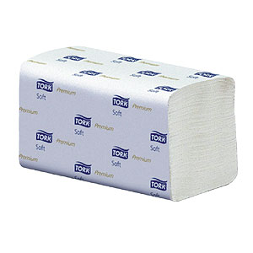
WC paberid - lehtpaberid
Pakitud eraldi lehtedena - c-fold pakendid
Pakitud nii, et üks leht haarab kaasa järgmise – non-stop pakendid
Mõlemale pakendiviisile erinevad hoidikud

Slide 6
Wc paberi kasutamine
Wc paber peab igal ajahetkel olema külastajatele kättesaadav
Toakoristuses kontrollitakse wc paberi olemasolu igal koristuskorral
Hea tava kohaselt vahetatakse vana rull uue vastu, kui hoidikule on jäänud sõrme laiune kiht paberit
Paberirull avatakse liimiriba alt ja asetatakse õiget pidi hoidikule
Viimane leht murtakse tagasi ja kinnitatakse korrektselt hoidikuga või kleepsuga

Slide 7
Hea paberi omadused
On mitmekihiline
Laguneb vees kiiresti (7 sek), ei tekita ummistusi
Imab kiiresti ja palju vett
Valged, värvilised, pressitud mustriga, värvilise mustriga, lõhnastatud

Slide 8
Tagavara rull jäetakse liimiriba alla või avatakse ja pannakse kinni kleepsuga ning asetatakse kokkulepitud kohta
Üldkasutatavates wc-des kontrollitakse paberi olemasolu mitu korda ööpäevas
Paber peab olema hoidikusse asetatud nii, et see oleks kättesaadav

Slide 9
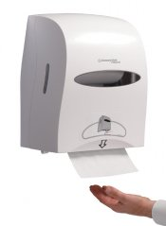
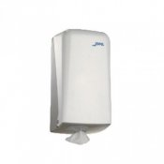
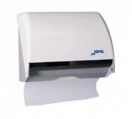
kätekuivatuspaberid
Kasutatakse üldkasutatavates wc-des
Hügieenilisuse tagamiseks kasutatakse hoidikuid, kust saab võtta paberit lehthaaval nii, et järgmist paberit hoidikust välja ei tule
Paberi kokkuhoiuks kasutatakse taimeriga hoidikuid
kesktõmbega rullile
Hoidik rullpaberile lehtpaberile

Slide 10
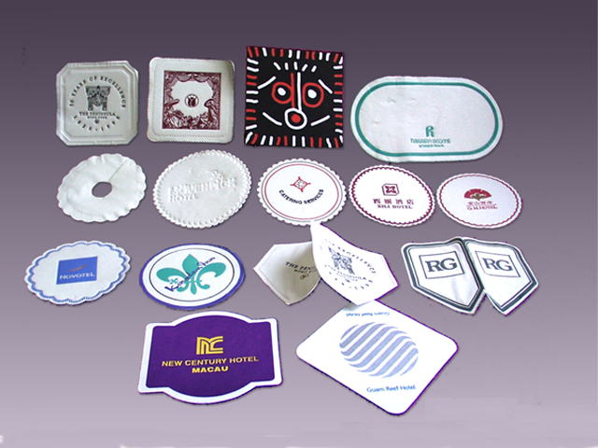
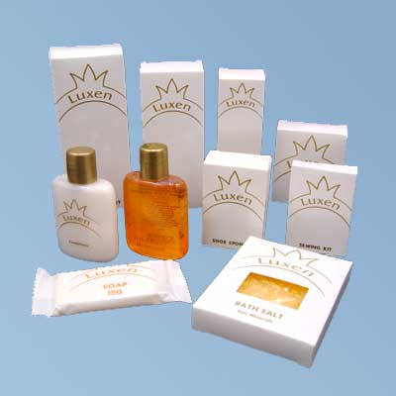
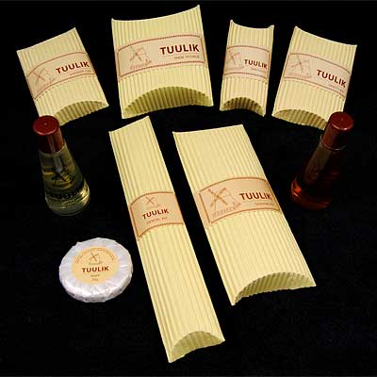
Majutusettevõtetele mõeldud väiketooted
Erinevad tootesarjad
Võimalik tellida hotellile oma tootesari
www.hotellitarbed.ee
Coast sari Luxen sari Tuulik sari

Slide 11
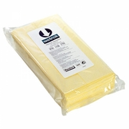
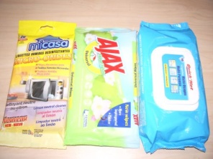
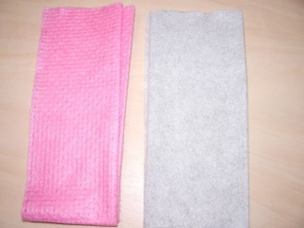
paberlapid
Ühekordsed
Mugavad kasutada, ei kanna mustust laiali
Õlilinad. Kuivade vähemäärdunud pindade hoolduspuhastuseks. Hoitakse hermeetiliselt suletud pakendis. Enne kasutamist venitatakse lahti. Kasutatakse mopi all või käes.
Antistaatilised lapid. Seovad tolmu. Sobivad kuivaks puhastuseks.
Immutatud lapid. Erinevatele pindadele.
Paberriided. Võib niisutada. Eemaldavad lahtise ja kergelt kinnitunud mustuse.

Slide 12
Hea koristustarviku omadused
Vastupidav
Universaalne
Komplekteeritav
Reguleeritav
Kergesti puhastatav
Ergonoomiline
Lihtne kasutada
Nägus, meeldiv kasutada

Slide 13
Koristustekstiilid - lapid
Puuvillasest kiust valmistatud lapid – vastupidavad kuid kuivavad aeglaselt ja eraldavad ebemeid
Sünteetilisest kiust lapid – valmistatakse polüestri ja polüamiidi segust – hästi pestavad, kuivavad kiiresti
Mikrokiust lapid – valmistatud erilisest lõhestatud sünteetilisest kiust. Mikrokiu läbimõõt on 100 korda väiksem kui juuksekarval. 1 gramm kiudu on vähemalt 10 kilomeetrit pikk

Slide 14
Hea puhastuslapi omadused
Paraja suurusega
Ei jää väänates tilkuma
Mahutab palju vett ja mustust
Talub palju pesukordasid (500 masinpesukorda garantii)
Läheb pesus hästi puhtaks
Talub pesemist vähemalt +60 kraadises vees (väga hea +90 - +95 kraadi)

Slide 15
Mikrokiudlappide kasutamine
Mikrokiudlapp pestakse enne kasutuselevõtmist pesumasinas puhtaks
Mikrokiud puhastab pinna nii koos puhastusainega, puhta veega kui ka auruga
Mikrokiud kahjustab pikka aega töötamisel käte nahka, kasuta kaitsekindaid
Mikrokiud ei kriibi pindasid kuigi on kare – võib kasutada igasuguste pindade puhastamiseks
Mikrokiud ei talu kloori ja lahusteid sisaldavaid puhastusaineid, tugevaid happeid ja –aluseid
Märg mikrokiust lapp ei toimi
Mustaks saanud koristuslapp pannakse kuni pesemiseni kilekotti – ei tohi kuivada

Slide 16
Puhastuslapi värvikoodid
Ristsaastumise ja mustuse ühelt pinnalt teisele ülekandumise vältimiseks kasutatakse värvikoode
Rohelised lapid – kõik toiduga kokkupuutuvad pinnad
Sinised lapid – kõik üldpinnad
Punased lapid – sanitaarpinnad
Kollased lapid – nakkusohtlikud pinnad
Kui kasutatakse üht värvi lappe, siis on ühe toa koristuses kasutusel kolm lappi – 1toale, 1 vannitoale ja klaasilapp.

Slide 17
Lapi voltimine
Puhastuslapp volditakse kokku selleks, et saada maksimaalselt palju puhtaid lapipindasid
Lapp volditakse pooleks ja tõstetakse kolmeks
Puhastamisel pööratakse ühelt pinnalt teisele liikudes lapile puhas tööpool

Slide 18
Lappide pesemine - pesumärgid
Puhastuslapil on hoolduslipik (vahel ka info pakendil)
Kasutatakse hooldusmärgistust
Pesu temperatuur
Valgendamine keelatud
Masinkuivatus madalal temperatuuril
Triikimine keelatud

Slide 19
Koristustekstiilide pesemine
Enne masinasse asetamist eemalda lahtine mustus – liiv, tolm jne
Kasuta COLOR pesupulbrit
Kui koristustekstiilis on puhastusainet, siis pesupulbrit pannakse 1/3 normkogusest
Loputusaineid ei kasutata
Erinevast kiust tekstiilid eraldatakse üksteisest pesukotti paigutamisega
Pesutemperatuur valitakse kõige madalama lubatud temperatuuri järgi
Käsitsi pesuga mikrokiust tekstiile puhtaks ei saa

Slide 20
mopikomplektid
Mopikomplekte kasutatakse põrandate ja muude suuremate pindade puhastamiseks
Komplekti kuuluvad mopp, mopi alus ja vars
Mopiga saab:
- pühkida kuivalt, väheniiskelt, niiskelt ja märjalt
- kanda puhastusainet pindadele
- loputada ja kuivatada pindasid
- koguda pindadelt vett
- vahatada ja õlitada põrandaid

Slide 21
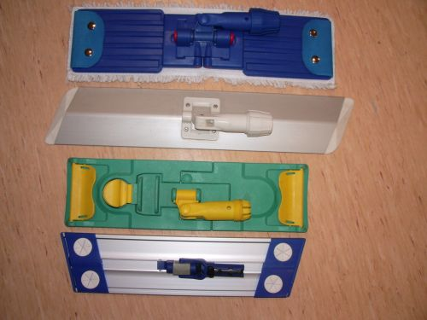
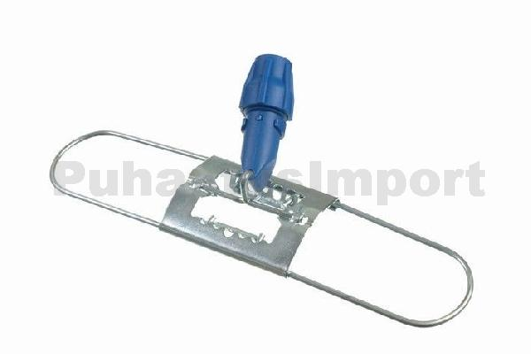
Erinevad mopialused
Plaatalused - vali sobiv alus, millel on vajalikud reguleerimisvõimalused ja lisafunktsioonid
Raamalused - sobivad kindla mõõduga taskutega moppidele
Vaata varrekinnitust, lapikinnitusi, mopi kinnitusi
Vali sobiva kinnitusega soovitavalt teleskoopvars
Vali alusele sobiv mopp

Slide 22
Mopiga töötamine ehk moppamine
Komplekteeri mopikomplekt
Aseta mopp põrandale, aseta üks jalg mopi alusele ja sea mopi vars endale parajaks. Mopi vars peab ulatuma töötaja ninani
Kuiva mopiga liigu näoga liikumise suunas
Niiske või märja mopiga liigu selg ees

Slide 23
Mida töötamisel jälgida?
Mopp liigub võimalikult jalgade lähedal, töötamisel on selg sirge
Ülemine käsi on õla kõrgusel ja hoiab mopivart, alumine käsi on vöö kõrgusel ja juhib mopi liikumist
Mopp liigub üks külg ees, moppi ei pöörata töö käigus ümber ega tõstate üles enne, kui töö tehtud
Määrdunud mopp asendatakse puhtaga, määrdunud moppe hoitakse kuni pesuni kilekotis
Mopist eemaldatakse lahtina mustus ja pestakse nagu lappe (pesumasinas)
Mopi alus pestakse sooja voolava veega (harjaga), mopi vars pühitakse niiske lapiga

Slide 24
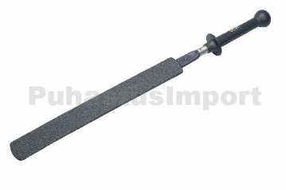
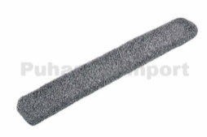
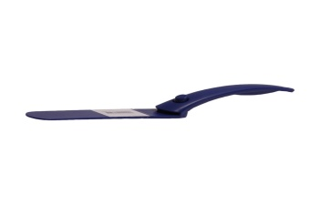
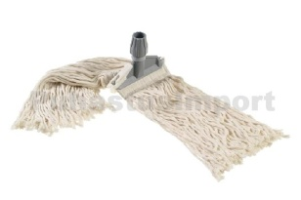
Veel moppe
Mööblimopp -kitsaste ja raskesti ligipääsetavate pindade puhastamiseks. Võimalik painutada vastavalt puhastatava pinna vajadustele
Käsimopp - väiksemate pindade puhastamiseks
Pesumopp
Radiaatorimopp - ribiradiaatorite puhastamiseks
Abivahend kinnitunud mustuse eemaldamiseks

Slide 25
Põrandakuivataja- pühkija
Kasutatakse põrandate ja teiste siledate pindade kuivalt pühkimiseks, pindade kuivatamiseks, vee kogumiseks põrandakaevudesse või prügikühvlile
Lapi lisamisega saab pühkida väheniiskelt, niiskelt ja märjalt
Kasutatakse koos varrega või on komplekteeritud poolpikk vars ja poolpika varrega prügikühvel
Sappax kuivataja – komplektis mikrokiust torudega
Töötamise lõppedes pestakse kuivataja sooja vee ja harjaga, vars/käepide pühitakse niiske lapiga
NB! Töövahendit hoitakse rippuvas asendis!

Slide 26
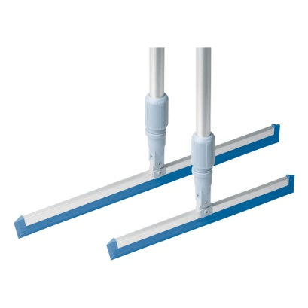
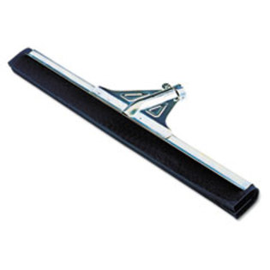
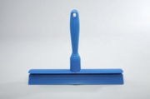
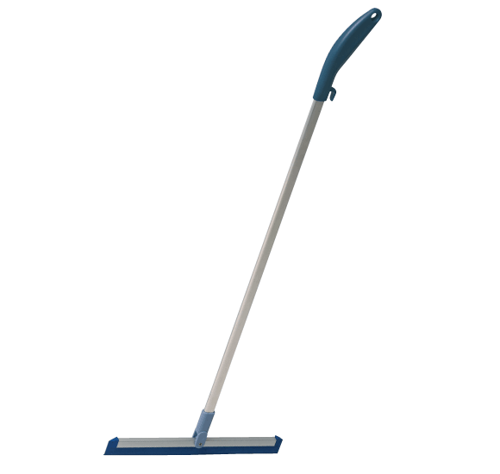
Põrandapühkija-kuivataja
Pikavarreline, lisades klambrite abi lapi,
saab kasutust laiendada
Vahtkummist kuivatajaga on hea pindasid kuivatada
Käepidemega kuivataja väiksemate pindade pühkimiseks
Poolpikavarreline kuivataja kitsastesse
ruumidesse

Slide 27
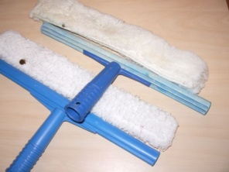
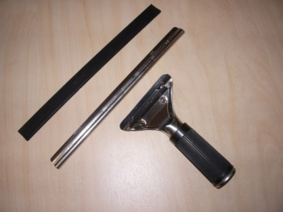
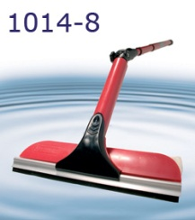
klaasipuhastusvahendid
Klaasipesur – suurte klaaspindade pesemiseks. Koosneb torujast käepidemega alusest ja plüüsist. Plüüsi otsas võib olla tükk hõõrukiplaati.
Klaasikuivataja. Koosneb käepidemest, kinnitusest, liistust ja kummist
Kaabits. Kuivanud plekkide,
liimpaberite jne eemaldamiseks.

Slide 28
Klaasikuivataja valimine
Kuivataja laius vastavalt klaaspindade suurusele
Kumm liistust 1 cm pikem
Kinnitus vastavalt mugavusele/jõule
Kumm terve ja pehme
Käepide sobivusse olemasolevate töövahendi vartega
Vajadusel liigendiga töövahendi vars
Kummi kuivatamiseks hästiimav pehme lapp

Slide 29
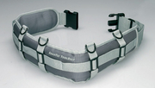
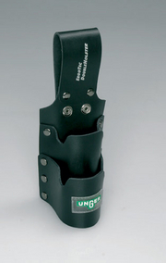
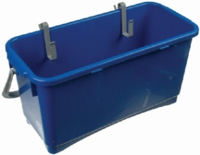
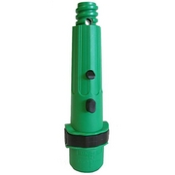
lisatarvikud
1
Vöötasku tarvikute hoidmiseks (1)
Vöö töövahendite kaasaskandmiseks (2)
Hoidik töövahenditele (3)
Koonus varrele (4)
Ämber ja hoidikud(5)
Ebemevaba paber
klaasi kuivatamiseks
Mikrokiud klaasilapp (6)
2
5
4
3
6

Slide 30
Klaasikuivataja kasutamine
Komplekteeri klaasikuivataja ja abivahendid
Alusta kuivatamist alati raami äärest ja lõpeta raami ääres
Kuivata tõstmisel klaasilt kuivata kumm pehme lapiga
Kasuta allolevaid kuivatusviise vastavalt oskustele ja vajadusele

Slide 31
hooldamine
Klaasipesuri käepide ja raam pestakse sooja vee ja harjaga. Plüüs pestakse sarnaselt lappide ja moppidega.
Klaasikuivataja võetakse lahti ja pestakse sooja vee ja harjaga ning pannakse kuivama
Põhilised vead töötamisel
Kuivataja surutakse kõvasti vastu klaasi, ei paranda tulemust, väsitab kätt
Kuivataja asetatakse klaaspinna keskele, pärast klaasi kuivamist jääb nähtav jälg.
Kuivataja kumm on defektiga või jäik – veenired jäävad klaasile.

Slide 32
Küürimisvahendid - hõõrukid
Hõõrukid on küürimisvahendid:
- pika varrega kasutamiseks
- käepidemega
Hõõrukite all kasutatakse hõõrukiplaate (karukeeled, laikad, küürimisplaadid). Plaadi värvus näitab tema karedust:
- heledad (valge, beež) pehmed hõõrukid sobivad värvitud pindade, glasuuritud keraamiliste plaatide, klaasi, fajansi, portselani ja roostevaba terase pesemiseks
- punased, sinised, rohelised (keskmise karedusega) sobivad keraamiliste põrandaplaatide, PVC ja PUR põrandate, loodusliku kivi, linoleumi pesemiseks
- pruunid, mustad (karedad) sobivad vanade kivipõrandate ja betoonpõrandate pesemiseks ja eritöödeks.
Samad põhimõtted kehtivad ka masinaketaste kohta

Slide 33
Hõõrukite kasutamine
Kontrolli, millist hõõrukiplaati pestav pind talub
Vali sobiv töövahend
Peale töö lõppu pese hõõrukiplaat sooja voolava vee all ja aseta sirgelt kuivama. Ei pesta pesumasinas koos tekstiilidega.
Hõõruk pestakse sooja veega ja harjaga, takjaosa puhastatakse aeg-ajalt terava kammiga

Slide 34
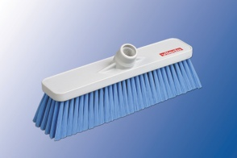
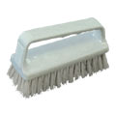
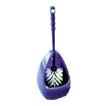
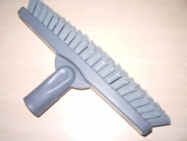
pesuharjad
Nõudepesuharjad - toidunõude, kraanikausi, duššilifti, trapi jne pesemiseks. Kasutatakse värvikoode.
Pika varrega küürimisharjad põrandate, seinte ja lagede, jalarestide pesemiseks
Lühikese varrega või käepidemega harjad
kraanikausside, vannide jne pesemiseks
Wc harjad – wc poti ja pissuaari
sisepindade pesemiseks. Kahesuguste
hoidikutega – hari istub pesas või ripub.
Vuugihari

Slide 35
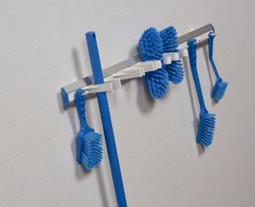
Harjade kasutamine
Küürimisharju kasutatakse igapäevaseks pindade pesemiseks ja suurpuhastuseks.
Wc hari ja alus pestakse igal koristuskorral ja alus kuivatatakse
Teised harjad pestakse tööjärgselt harja ja neutraalse või aluselise puhastusainega. Loputatakse ja asetatakse kuivama nii, et harjased ei toetuks alusele
Harjade hoidmiseks on hea kasutada seinale paigaldatavat hoidikut

Slide 36
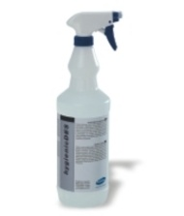
abivahendid
Pihustuspudelid ja niisutuspudelid. Kasutus-lahuse pindadele kandmiseks ja koristustekstiilide niisutamiseks.
Prügikühvlid. Plastikust või metallist,
kummist äärega.
Prügikotid ja hügieenikotid. Prügikotid prügikastidesse, märgade koristustekstiilide hoidmiseks ja prügi kogumiseks. Enne konteinerisse asetamist suletakse nööri või sõlmega
Prügikastid. Soovitavalt kaanega, jalaga avatavad või kiikkaanega, prügikott sees.

Slide 37
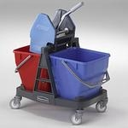
abivahendid
Trepid ja redelid. Kõrgete pindade puhastamiseks. Libisemistõketega, kindlalt fikseeritav, kerge, kõrgus reguleeritav.
Pressid ja presskärud. Koristustekstiilide väänamiseks.
Koristuskorvid. Koristustarvikute ja
koristusainete transpordiks. Kasutatakse eraldi
või koos hotellikäruga.
Kandurid ja hoidikud. Erinevate hügieenipaberite, vedelseebi, kreemi jne hoidmiseks.

Slide 38
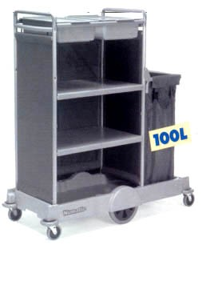
hotellikäru
Ratastel liikuv riiulite ja hoidikutega raam. Kasutatakse koristustarvikute, koristusainete, puhta pesu ja prahi transportimiseks. Hoitakse koridoris. Lisaks mahutatakse hotellikärule veel rätikuid pindade kuivatamiseks, klienditarbeid, kasutatud pesu kogumiskotte jne.
Hotellikäru komplekteeritakse nii, et sageli kasutatavad asjad on ülevalpool ja harva kasutatavad asjad allpool. Asjad kokkulepitud kohta.
Hea käru liigub vabalt ja vaikselt, mahutab kõik vajaliku ja mahub läbi ustest ja lifti.
Lisaks hotellikärule kasutatakse voodipesu kogumiseks erinevaid kotte ja konteinereid.

Slide 39
koristusmasinad
Tutvu koristusmasina kasutusjuhendiga, jälgi CE märgistust
Kasuta ainult töökorras masinat
Ära sõida masinaga üle elektrijuhtme
Seiska masin kohe, kui ilmneb rike
Puhasta masin pärast töö lõppu, selleks eemalda masin vooluvõrgust
Juhtme puhastamist alusta alati masinapoolsest otsast, siis tulevad keerud välja
Kontrolli alati peale töö lõppu masina korrasolekut, vigadest teata koheselt elektrikule, masinat parandada ise ei tohi!

Slide 40
tolmuimejad
Alarõhul töötavad koristusmasinad, mis on mõeldud TOLMU eemaldamiseks pindadelt.
Erineva tolmukogujaga, mis tuleb tühjendada/vahetada siis, kui see on ¾ täis
Valikul arvestatakse imemisvõimsusega (liitrit/minutis)
Erinevad tolmuimejad:
- kaasaskantavad
- tsentraaltolmuimejad
- robottolmuimejad

Slide 41
Tolmuimejaga töötamine
Komplekteeri tolmuimeja ja reguleeri endale parajaks
Alusta töötamist ukse juurest ja suurenda puhast pinda enda ees. Tolmuimeja asub seljataga või kõrval
Puhasta kõik pinnad, väldi prahi jms imemist (tekivad ummistused)
Liiguta otsikut rahulikult, ära suru vastu pinda
Tööta ergonoomiliselt
Paksemate vaipade puhastamisel liigu enne ühes suunas ja siis risti eelmiste käikudega
Ära kunagi ime tolmuimejaga märga mustust, see rikub tolmuimeja ja võid saada elektrilöögi!

Slide 42
Tolmuimeja hooldamine
Pärast tööd eemalda juhe vooluvõrgust (tõmmates pistikust), puhasta niiske lapiga ja keri vastavalt tolmuimeja tüübile. Kontrolli ühtlasi juhtme korrasolekut.
Kontrolli tolmukoguja täituvust, vajadusel tühjenda või vaheta kogujat.
Kontrolli filtrite puhtust, vajaduse pese filtrid või vaheta
Tolmuimeja korpus pühi niiske lapiga nii seest kui väljast
Tekkinud ummistusi saab eemaldada teleskoopvarrega
Tolmuimeja otsik puhasta vastavalt vajadusele kas imutoruga, harjaga või pestes neutraalse puhastusaine ja harjaga.

Slide 43
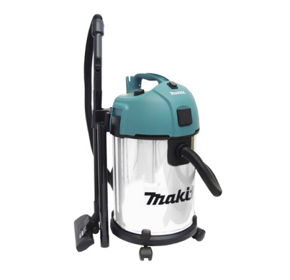
veeimurid
Märja mustuse ja vee eemaldamiseks pindadelt
Paagis olev ujuk , mis näitab vedeliku taset ja lülitab vajadusel masina välja
Liigse vahu ärahoidmiseks kasutatakse masinpesuks sobivaid puhastusaineid või pannaks paaki tükk pesuseepi
Masin reguleeritakse endale parajaks
Liigutakse ühtlaste aeglaste liigutustega
Pärast tööd peske masin seest ja väljast

Slide 44
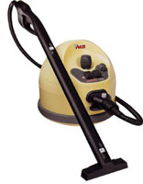
aurupuhastid
Kõigi vetttaluvate pindade hügieeniliseks puhastamiseks
Eemaldab lisaks muule ka bioloogilise mustuse ja halva lõhna
Kasutatakse ainult puhast vett - keskkonnasõbralik
Sobib hästi mikrokiust puhastuslappidega
Tutvuge enne tööd masina kasutusjuhendiga
Jälgige, et pinnad ja käed ei saaks töötamise ajal kuumakahjustusi
Paaki vee lisamisel eemaldage masin vooluvõrgust
Töö lõppedes pühkige masina korpus ja juhe niiske lapiga

Slide 45
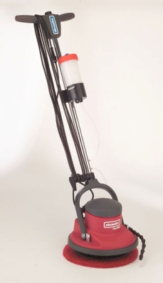
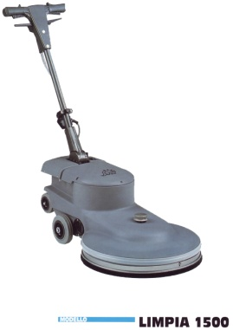
põrandahooldusmasinad
Põrandahooldusmasinad jagunevad:
- aeglasekäigulised (põrandate pühkimiseks ja pesemiseks)
- kiirekäigulised HS masinad (põrandate pühkimiseks, pesemiseks ja vahade läigestamiseks)
Veoalusel saab kasutada kas harja või hõõrukiplaati (masinaketast)
Töötavad vooluvõrgust – ettevaatust, ärge sõitke üle juhtme
Enne masina kasutamist tuleb põrandalt eemaldada lahtine liiv, kriibib põrandat

Slide 46
trepipesumasinad
Väikesed eemaldatava varrega masinad
Töötavad akuvooluga
Veoalusel kasutatakse harja või väiksemaid kettaid
Kerge kaasas kanda
Kasutatakse ilma varreta nagu küürimisharja
Hooldatakse nagu põrandahooldusmasinaid

Slide 47
Kombineeritud põrandahooldusmasinad
Kombinatsioon põrandahooldusmasinast ja veeimurist
Vooluvõrgust ja akudel töötavad masinad
Enne kasutuselevõttu tutvu hoolikalt kasutusjuhendiga
Kasuta ainult selleks otstarbeks mõeldud puhastusained (vaata kasutusmärgiseid)
Võimalik valida erinevaid töörežiime
Peale tööd tühjendatakse ja pestakse paagid, puhastatakse juhe ja pühitakse korpus niiske lapiga
Jälgi masinaga töötamisel ohutusnõudeid

Slide 48
surveloputusmasinad
Surveloputusmasinaid kasutatakse tekstiilpõrandate, vaipade ja pehme mööbli pesemiseks
Ei tohi kasutada nendel vaippõrandatel, mille all on vett mittetaluv aluspõrand
Enne surveloputusmasina kasutamist eemaldatakse lahtine kuiv mustus
Plekkide eemaldamiseks võib need eelnevalt tekstiilide pesuainega likku panna
Pärast pesemist jäetakse ruum tuulduma/kuivama
Masina paak pestakse, muud pinnad ja juhe pühitakse niiske lapiga

Slide 49
Masinate harjade ja ketaste hooldamine
Masinakettaid ei tohi enne pesemist lasta kuivada, hoida kilekotis
Pestakse voolava vee all käsitsi ja asetatakse sirgele alusele kuivama nii, et need ei kuivaks kõveraks
Kui kettad on siiski kuivanud või nendega on läigestatud vaha, siis leotatakse kettaid vahaeemaldusaine kasutuslahuses ja pestakse siis
Harjad pestakse voolava vee all käsitsi ja kuivatatakse püstises asendis

Slide 50
kokkuvõtteks
Enne masina ostmist mõtle, kui palju ja milleks on vaja masinat kasutada
Uuri valikuid ja konsulteeri asjatundjatega
Vaata, kas on olemas masina toimimiseks vajalikud võimalused (laadimiskoht, paakide tühjendamise ja pesemiskoht)
Masina ostmine on siis kasulik, kui tööaeg on vähemalt 4 tundi ööpäevas
Uue masina ostmisel lase endale teha põhjalik koolitus müügimehe poolt

